Slide 1
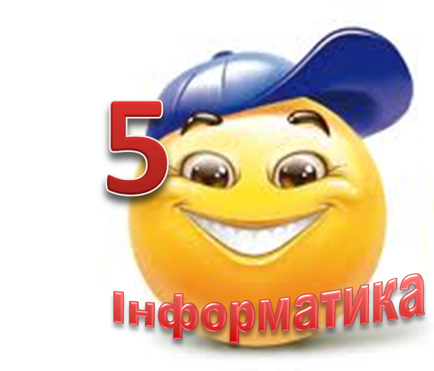
Інформатика. 5 клас
Тема 3. Графічний редактор
За підручником авторського колективу Н.В. Морзе, О.В. Барна, В.П. Вембер, О.Г. Кузьмінська, Н.А. Саражинська

Slide 2

Узагальнююче повторення
Робота вчителя Кравчук Г.Т., СЗШ І – ІІІ ступенів №8 м. Хмельницького

Slide 3
Запуск програми Paint
Для запуску редактора слід виконати команду
Пуск/ Програми/ Стандартні /Paint.

Slide 4
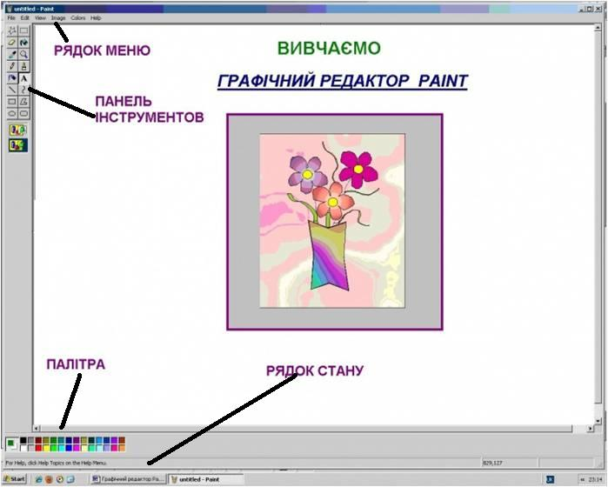
Назвати елементи вікна графічного редактора Paint
1
2
5
Робоче поле
3
4

Slide 5



Інструменти Paint

Slide 6
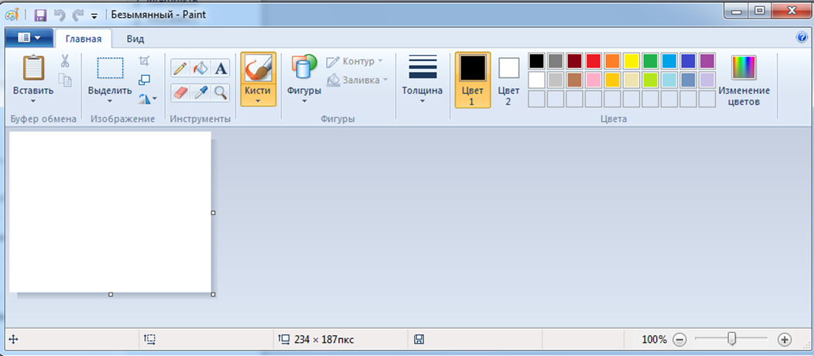
Охарактеризуйте вікно графічного редактора Paint
Перейти до виконання тесту

Slide 7
Урок 20
Інструменти для створення зображень

Slide 8

Ти дізнаєшся
Які геометричні фігури можна додати до зображення
Як змінити значення властивостей геометричних фігур
3
Як намалювати прямі і криві лінії
1
2

Slide 9
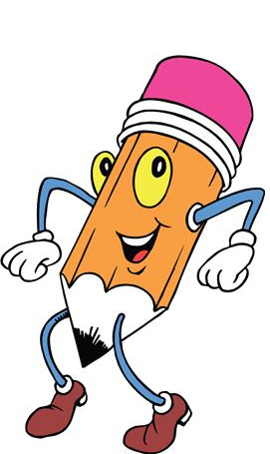
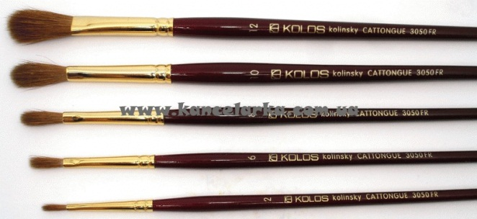

Яні на твою думку є засоби малювання?
Пензель
Олівець
А ще?

Slide 10
Інструменти для малювання
Крім Олівця і Пензлів графічні редактори мають ще й інші інструменти для малювання: спеціальні інструменти для побудови простих фігур: пряму та криву лінії.

Slide 11
Інструменти для малювання
Можна будувати звичайний прямокутник та прямокутник з округлими кутами

Slide 12
Інструменти для малювання
Можна будувати овал, трикутник

Slide 13
Інструменти для малювання
Можна будувати різні багатокутники та зірки, інші фігури

Slide 14
Створення фігур (Лінія та Крива)
На палітрі обрати основний колір малювання – Колір 1
Вказати товщину лінії на стрічці Розмір
Вибрати інструмент для зображення контуру

Slide 15
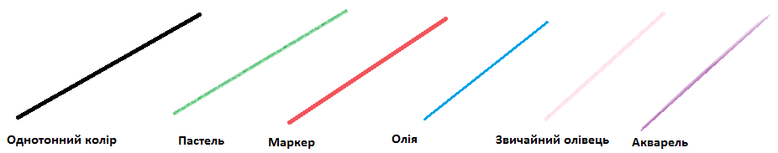
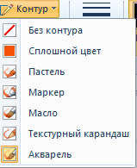
Інструменти для зображення контуру

Slide 16
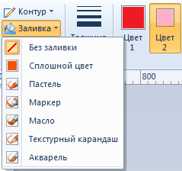
Властивості геометричних фігур
Колір межі
Товщина межі
Колір зафарбування
Спосіб заповнення
Спосіб заповнення
Колір межі
Колір зафарбовування

Slide 17
Малювання кривої лінії
Вказати початок лінії, натиснути ліву кнопку миші та виконати протягування до кінця лінії. Лінія буде відображена у вигляді прямої
Навести вказівник миші на те місце лінії, де вона має викривлятися, натиснути ліву кнопку миші та виконати протягування в напрямку, в якому лінія має викривлятися
Навести вказівник миші на інше місце викривлення лінії, натиснути ліву кнопку миші та використати протягування у відповідному напрямку. Після цього форма лінії вже створена, і лінія виділяється пунктирним прямокутником з маркерами зміни розміру
Поки лінія виділена, її можна переміщувати, змінювати розміри та значення інших властивостей. Для завершення треба клацнути за межами пунктирного прямокутника.

Slide 18
До уваги!
Значення властивостей фігур, які створюються за допомогою інструментів із групи Фігури на стрічці задають перед малюванням фігури. Змінити їх можна після створення форми фігури, але поки фігура залишається виділеною пунктирним прямокутником.

Slide 19

Діємо
Вправа 1. Використання інструментів Крива та Овал.
Завдання. Створи малюнок квітки за зразком
Інструкція на ст.163

Slide 20
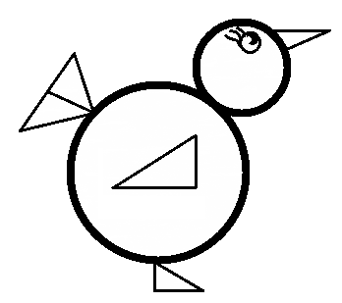
Діємо
Вправа 2. Створення зображення за планом
Завдання. Створи зображення пташки за планом. Результат збережи у файлі Пташка в папці Зображення
Інструкція на ст.164

Slide 21
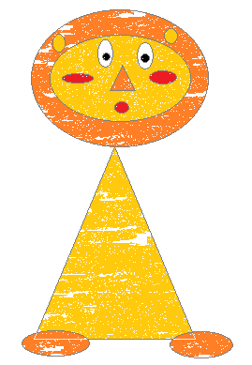
Діємо
Вправа 3. Створення малюнка тигреняти за зразком
Завдання. Створи малюнок тигреняти за зразком
Інструкція на ст.164

Slide 22
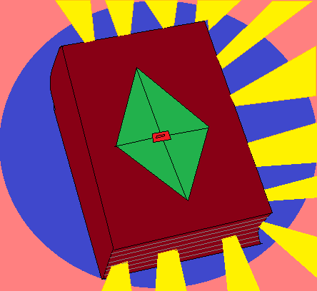
Діємо
Вправа 4. Створення малюнка книги за планом
Завдання. Створи зображення книги за зразком
Інструкція на ст.165

Slide 23

Досліджуємо
Вправа 5. Інструменти та клавіша SHIFT
Завдання. Досліди, що відбувається, якщо малювати за допомогою інструментів Лінія, Прямокутник, Овал, при натиснутій клавіші SHIFT.
Зроби висновок

Slide 24
РЕЛАКСАЦІЯ
Вправа 1.
Заплющити очі на кілька секунд, сильно напружуючи м'язи очей, потім розплющити їх, розслабляючи м'язи очей. Дихання ритмічне. Повторити 4-5 разів.
Вправа 2.
Зробити нахили і повороти голови.
Вправа 3.
Вихідне положення – ноги на ширині плечей.
1. Руки вверх – в боки, потягнутися, зробити глибокий вдих.
2. Видих. Темп повільний.

Slide 25
Працюємо в парах
Вправи 1. З яких простих фігур складаються дорожні знаки, зображені на малюнку. За допомогою яких інструментів із групи Фігури на стрічці можна створити побудову таких знаків?
Вправи 2, 3. (ст. 166)

Slide 26
Обговорення вивченого
Коментоване виконання завдання з рубрики “Обговорюємо” ст. 165
Як працювати із завданнями рубрики «Оціни свої знання та вміння» ст. 168

Slide 27
Повторюємо
Розглянь схему та поясни зв’язок між вказаними поняттями.
Ст. 168
Малюнок

Slide 28

Словничок
Інструменти для створення зображень

Slide 29
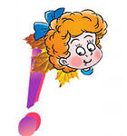
Що ми дізналися?!
Які геометричні фігури можна додати до зображення
Як змінити значення властивостей геометричних фігур
3
Як намалювати прямі і криві лінії
1
2

Slide 30

Домашнє завдання
Читати § 20
Виконати вправу 5, 6
Розв'язати головоломку ст. 168
Оцінити свої знання та вміння за допомогою тверджень на ст. 165, 168
Створити на домашньому комп'ютері малюнок із вправи 5 ст. 167

